Slide 1
































$${ H}_{1}$$
$${ H}_{2}$$
$${ O}_{1}$$
$${ O}_{2}$$
$${ H}_{3}$$
$${ O}_{3}$$
$${ H}_{4}$$
$${ O}_{4}$$
$${ H}_{5}$$
$${ O}_{5}$$
$${ O}_{6}$$
$${ H}_{6}$$
$$O_{7}$$
$${ O}_{8}$$
$${ H}_{7}$$
$${ O}_{9}$$
$${ O}_{10}$$
$${ H}_{8}$$
$${ O}_{11}$$
$${ O}_{12}$$
$${ O}_{13}$$
$$O_{14}$$
$$O_{15}$$
$$O_{16}$$
$$O_{17}$$
$$O_{18}$$
$${ O}_{19}$$
$${ O}_{20}$$
$${ O}_{21}$$
$${ O}_{22}$$
$${ O}_{23}$$
$${ O}_{24}$$

Slide 2


























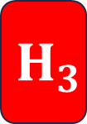





$${ H}_{1}$$
$${ H}_{2}$$
$${ O}_{1}$$
$${ O}_{2}$$
$${ H}_{3}$$
$${ O}_{3}$$
$${ H}_{4}$$
$${ O}_{4}$$
$${ H}_{5}$$
$${ O}_{5}$$
$${ O}_{6}$$
$${ H}_{6}$$
$$O_{7}$$
$${ O}_{8}$$
$${ H}_{7}$$
$${ O}_{9}$$
$${ O}_{10}$$
$${ H}_{8}$$
$${ O}_{11}$$
$${ O}_{12}$$
$${ O}_{13}$$
$$O_{14}$$
$$O_{15}$$
$$O_{16}$$
$$O_{17}$$
$$O_{18}$$
$${ O}_{19}$$
$${ O}_{20}$$
$${ O}_{21}$$
$${ O}_{22}$$
$${ O}_{23}$$
$${ O}_{24}$$

Slide 3
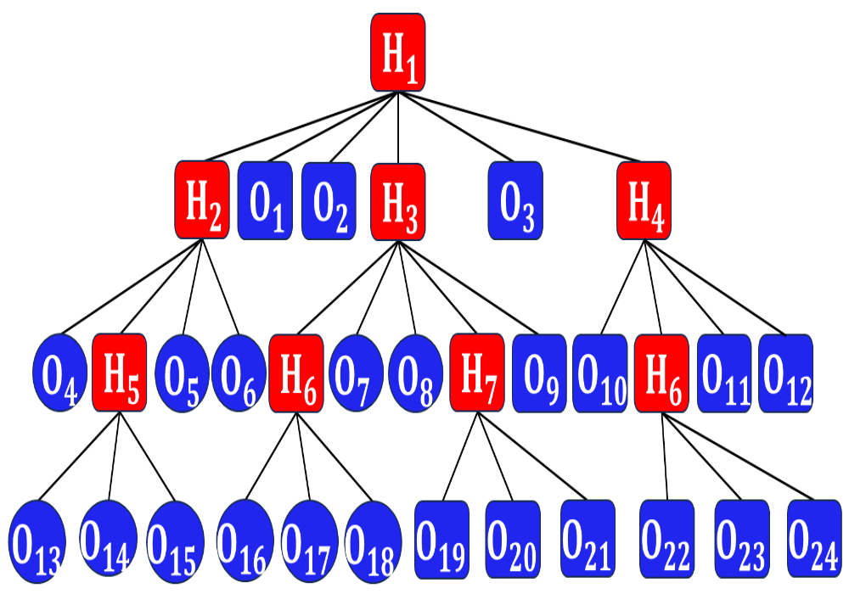

Slide 4

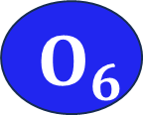
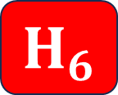
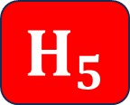
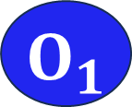

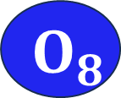

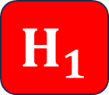
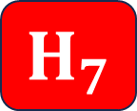
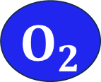
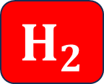
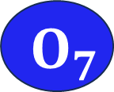
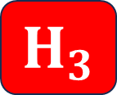
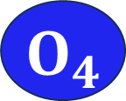

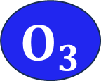
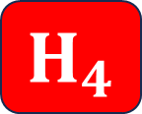

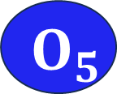
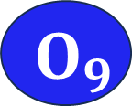
$$H_{1}$$
$$H_{2}$$
$$H_{3}$$
$$H_{4}$$
$$H_{5}$$
$${ O}_{1}$$
$${ O}_{2}$$
$$H_{6}$$
$$H_{7}$$
$${ O}_{3}$$
$$H_{8}$$
$${ O}_{4}$$
$${ O}_{5}$$
$${ O}_{6}$$
$${ O}_{7}$$
$${ O}_{8}$$
$${ O}_{9}$$
$${ O}_{10}$$
$${ O}_{11}$$
$${ O}_{12}$$
$${ O}_{13}$$

Slide 5


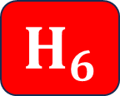
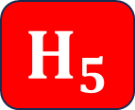
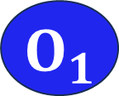

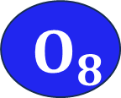


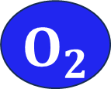

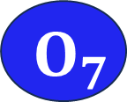
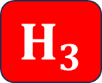
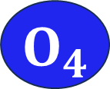

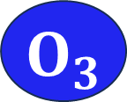
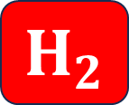



$$H_{1}$$
$$H_{3}$$
$$H_{4}$$
$$H_{2}$$
$$H_{5}$$
$$H_{6}$$
$${ O}_{1}$$
$${ O}_{2}$$
$${ O}_{3}$$
$${ O}_{4}$$
$$H_{7}$$
$$H_{8}$$
$${ O}_{5}$$
$${ O}_{6}$$
$${ O}_{7}$$
$${ O}_{8}$$
$${ O}_{9}$$
$${ O}_{10}$$
$${ O}_{11}$$
$${ O}_{12}$$
$${ O}_{13}$$

